Slide 1
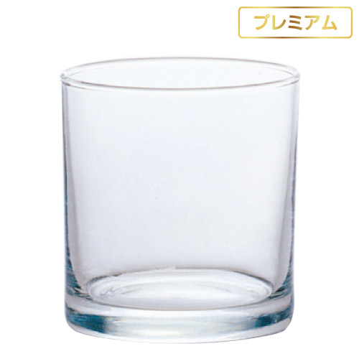
【提案書】
ストレートオールド8
特徴
ウイスキーや焼酎などをロックで楽しみたい方におすすめの、245ccのグラスです。余計な装飾を施さないシンプルなデザインだからこそ、オリジナルの名入れもよく映えます。
納期
納期スペース
仕様
素 材：ガラス
サイズ：口径75×高さ81mm
容 量：245cc
お見積
お見積りスペース

